Slide 1
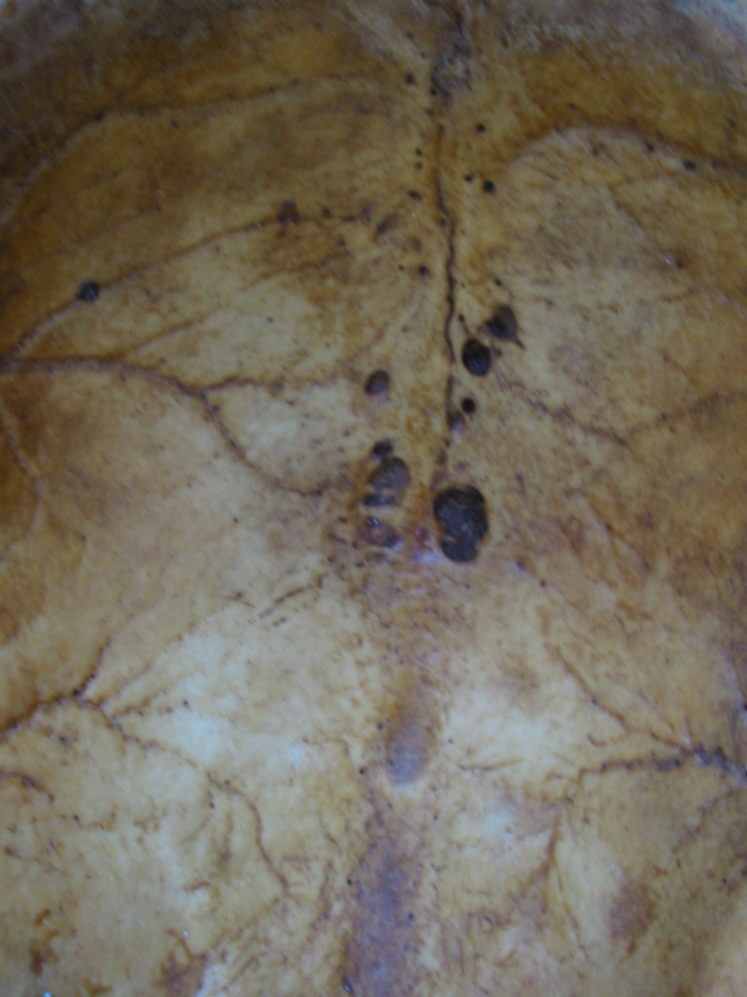
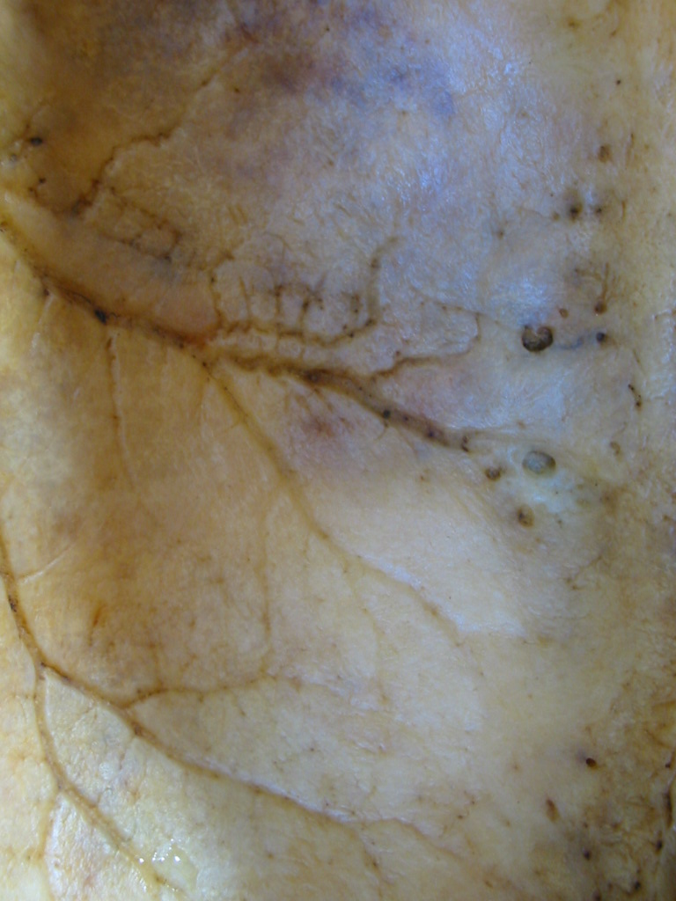
Erosões na calota craniana produzidas pelas granulações aracnóides
Linha média

